Slide 1
Автоматизированная парковка
Проект группы студентов МИЭМ НИУ ВШЭ, 2018
Руководитель – Попов Дмитрий Александрович

Slide 2
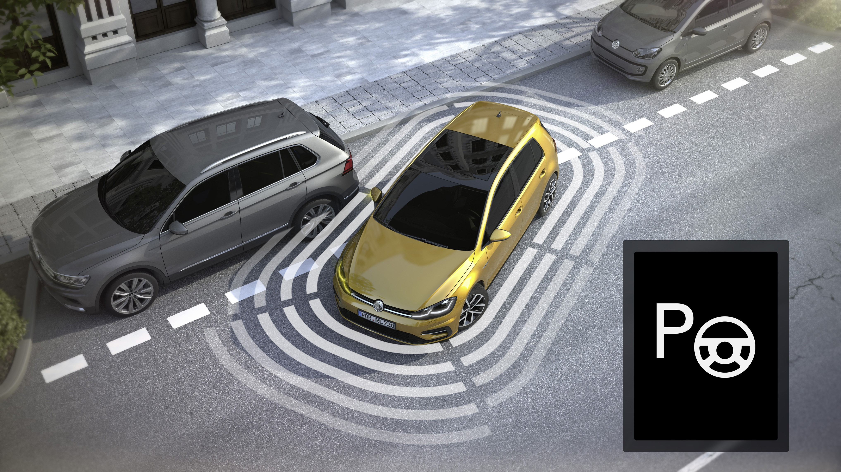
Цели и задачи
Цель: Макет системы автоматической парковки на базе 4-х колесной платформы, управляемой роботом Darwin Mini.
Задачи:
Разработка и реализация функционала для перемещения колесной платформы
Проектирование и реализация управления роботом передвижной платформы
Модернизация корпуса робота и платформы
Разработка и реализации функции автоматической парковки

Slide 3
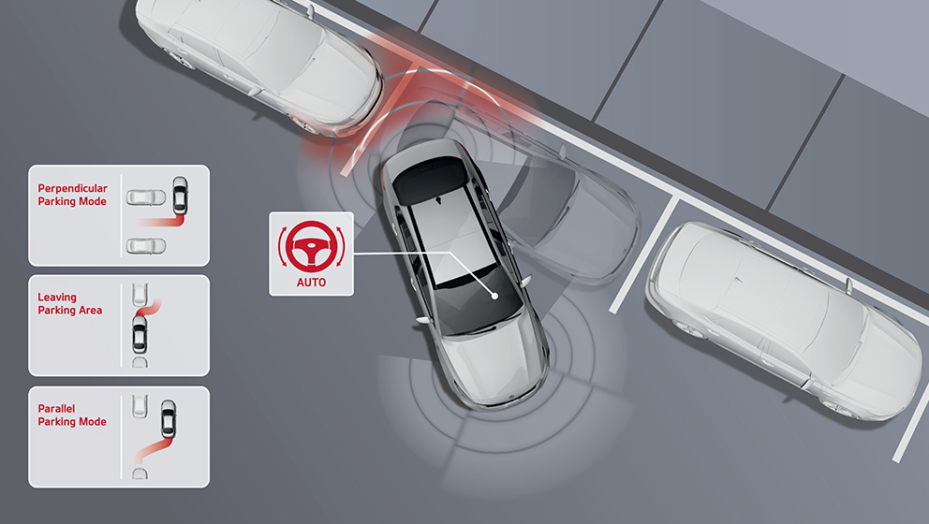
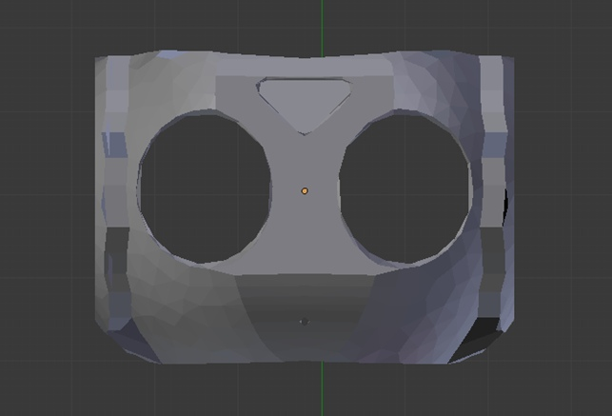
Результаты
Полностью работоспособная модель системы с возможностью интеграции в более крупные макеты
Возможность демонстрации проекта на мероприятиях, проводимых НИУ ВШЭ
Наработки в данной области, пригодные для создания прототипа реальной системы
Модернизированный головной модуль DarwinMini

Slide 4
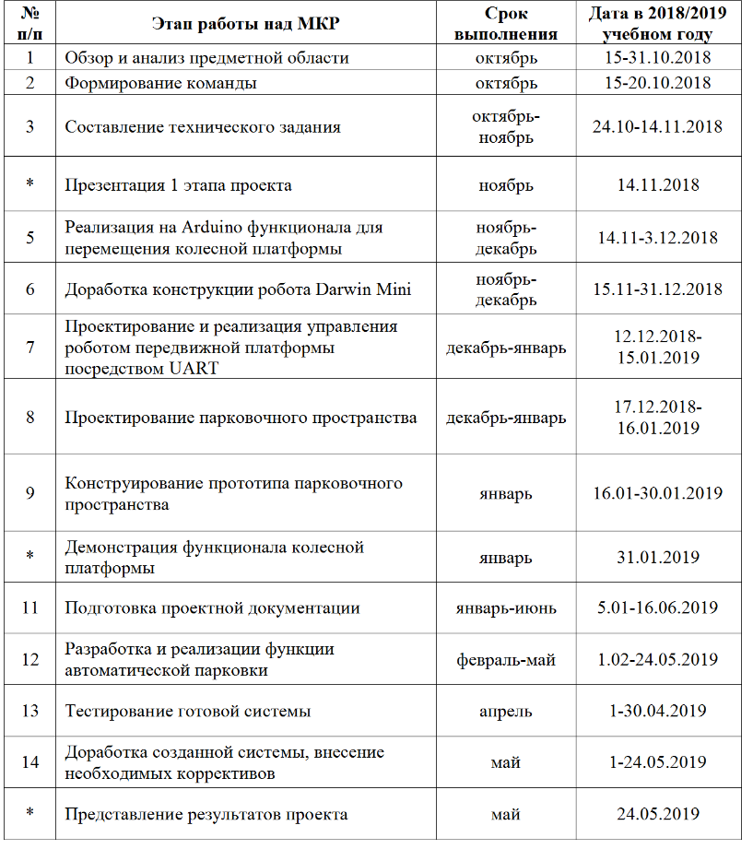
Календарный план

Slide 5
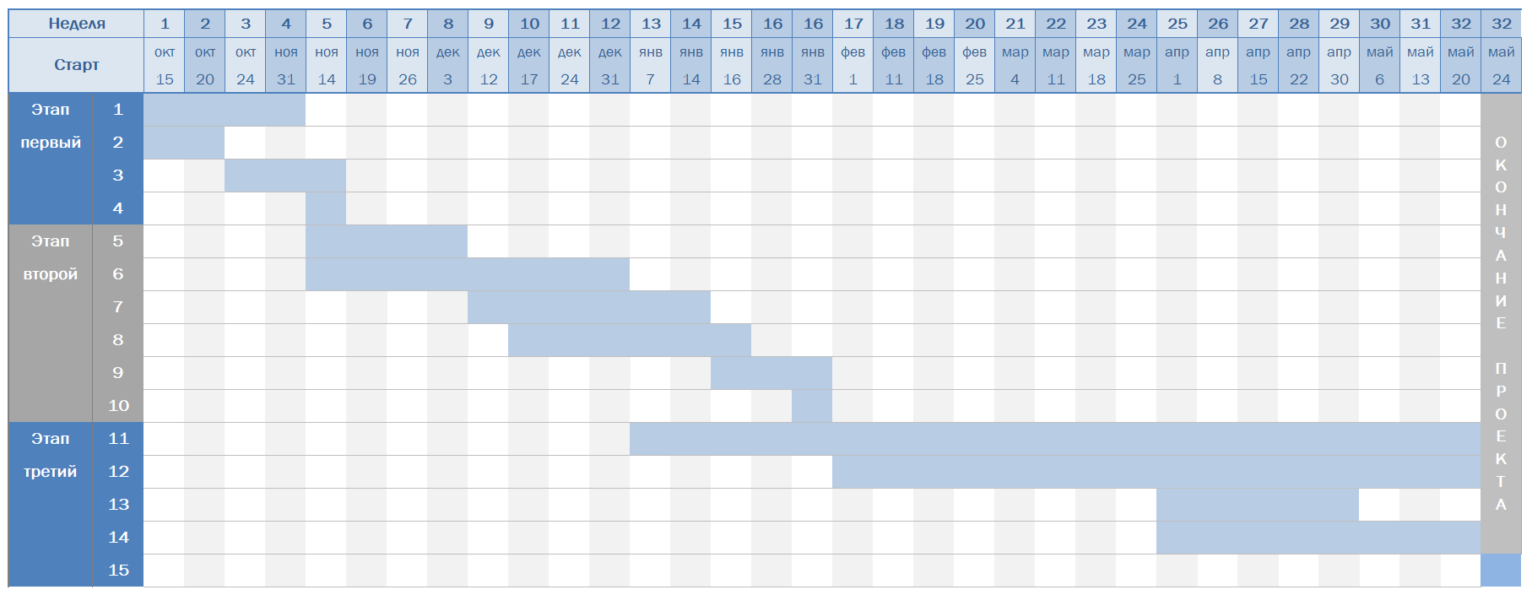
Диаграмма Ганта для данного проекта

Slide 6
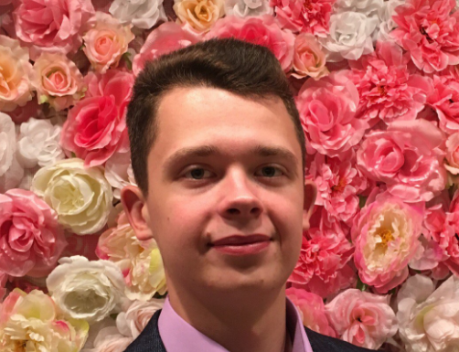
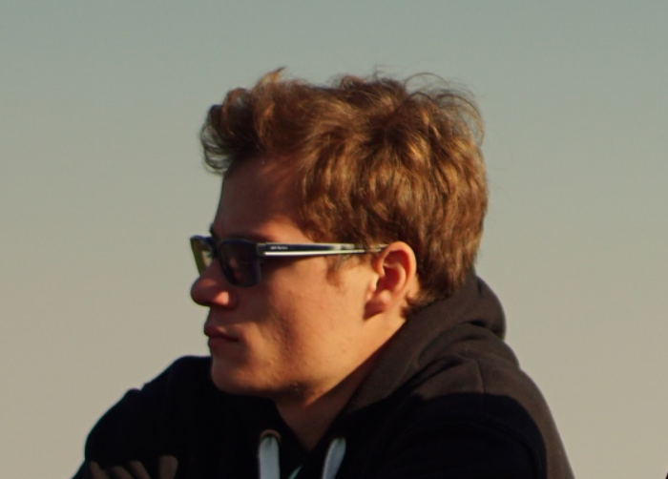
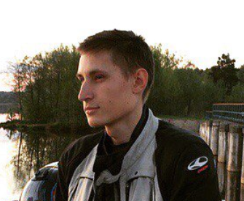
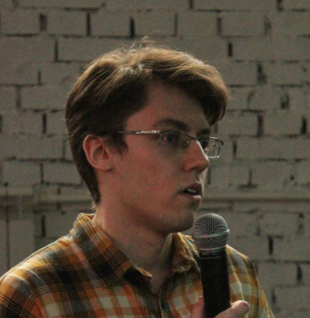
Роли в проекте
Семен Паничев
Руководитель проекта
Арсентий Петрушевский
Администратор проекта
Александр Мусатов
Разработчик, программист
Никита Булгаков
Разработчик, инженер-конструктор

Slide 7
Оценка стоимости необходимых материалов
Оборудование | Ед. измерения | Необходимое кол-во | Стоимость, руб
Конструктор ТРИК с набором датчиков | шт. | 1 | уч. лаб. САПР (712 ауд.)
Robotis DARwin Mini | шт. | 1 | уч. лаб. САПР (712 ауд.)
Arduino Uno R3 | шт. | 1 | 1790
Комплект проводов | шт. | 2 | 600
Униполярный шаговый двигатель 28BYj-48 | шт. | 4 | 480
Драйвер униполярного шагового двигателя ULN2003 | шт. | 4 | 320
Пластик для печати | г | 750 | 1600
Итого |  |  | 4790

Slide 8
Спасибо за внимание!

